Slide 1
















Slide 2

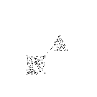




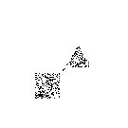








шум 60
шум 70
шум 80
шум 90
шум 100
threshold=60
threshold=30
threshold=5

Slide 3
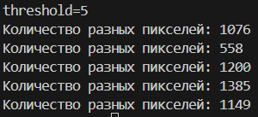
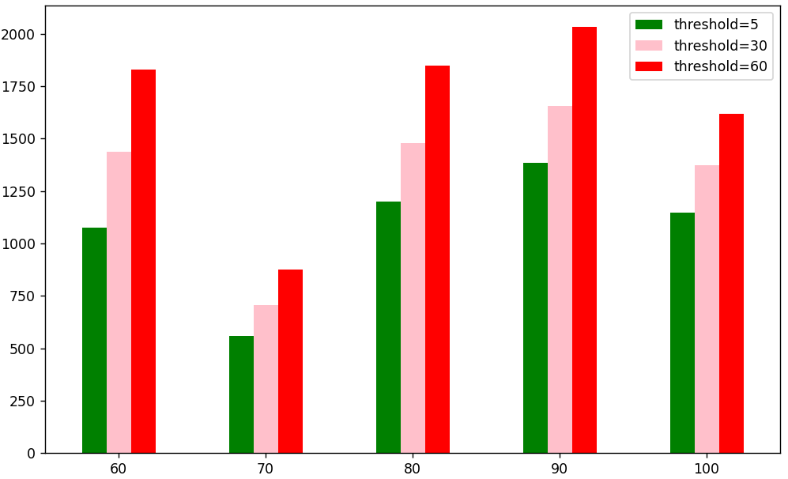
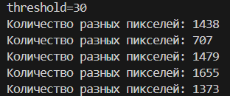
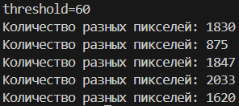

Slide 4



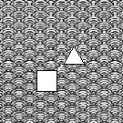
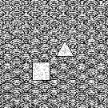


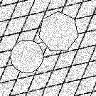


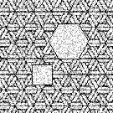


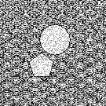

Зашумление 60
Зашумление 70
Зашумление 80
Зашумление 90
Зашумление 100

Slide 5















шум 60
шум 70
шум 80
шум 90
шум 100
threshold=80
threshold=60
threshold=30
threshold=5

Slide 6
